Slide 2
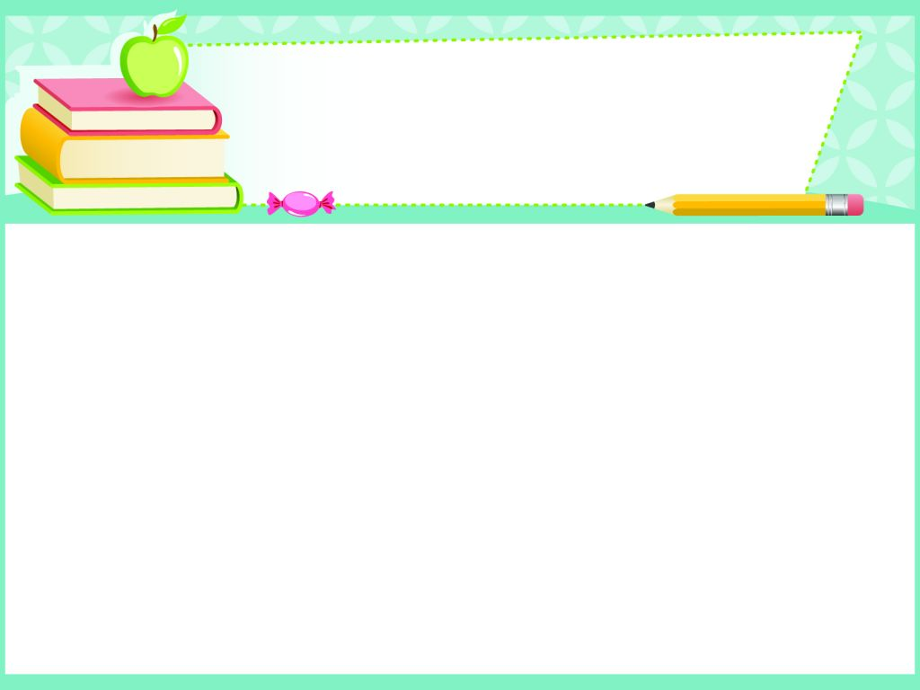
Tin Học
Bài 13: Chơi với máy tính(Tiết 2)
Nhận biết được các vùng cơ bản trong cửa sổ lập trình trực quan.
MỤC TIÊU
Thực hiện được một số thao tác cơ bản: mở, chạy chương trình và đóng phần mềm.

Slide 3

2. Thực hành Chơi cùng máy tính
NHIỆM VỤ
1
Khởi động phần mềm Scratch, chọn hiển thị tiếng Việt, mở tệp chương trình, quan sát và nhận biết màn hình Scratch.
Hướng dẫn:
Bước 1: Nháy đúp chuột vào biểu tượng trên màn hình nền để khởi động phần mềm Scratch.
Bước 2: Nháy chuột vào biểu tượng quả địa cầu ở góc trên bên trái màn hình và chọn một ngôn ngữ, chẳng hạn ngôn ngữ Tiếng Việt.

Slide 4
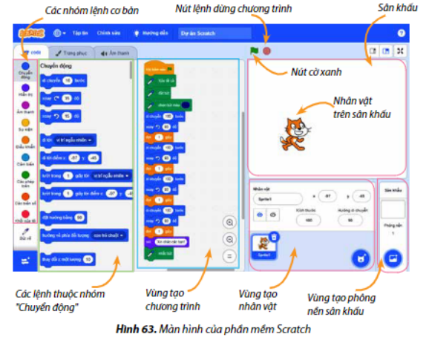
Bước 3: Nháy chuột chọn Tập tin và chọn lệnh Mở từ máy tính. Mở tệp chương trình trò chơi “Điều khiển rô-bốt” có tên là Robot. Khi đó màn hình của phần mềm Scratch sẽ xuất hiện như Hình 63. Em hãy quan sát và nhận biết các thành phần của màn hình.

Slide 5
NHIỆM VỤ
2
Luyện gõ từ với bài học Words.
Hướng dẫn:
Bước 1: Nháy chuột vào khối lệnh hoặc nút lệnh cờ xanh để chạy chương trình.
Bước 2: Nháy chuột vào nút lệnh để dừng chương trình.
Bước 3: Em có thể nháy chuột vào nút lệnh để tiếp tục lượt chơi khác.
Bước 4: Nháy chuột vào nút ở góc trên bên phải của màn hình Scratch để thoát khỏi phần mềm.
X

Slide 6

LUYỆN TẬP

Slide 7
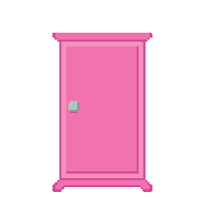
Travelling with Doraemon

Slide 8

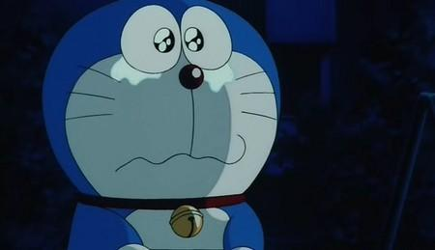
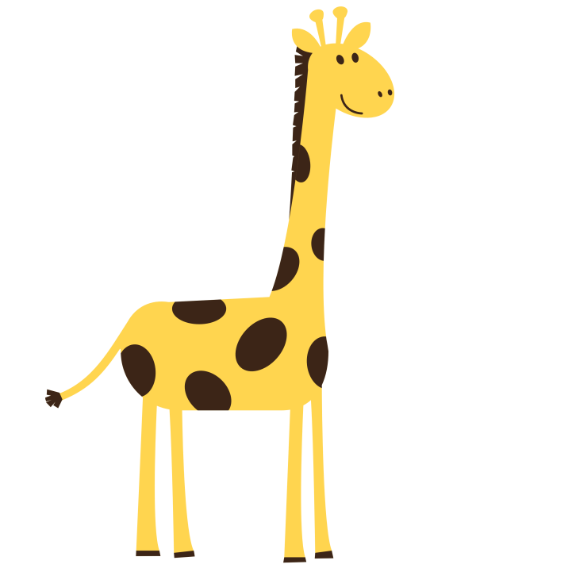



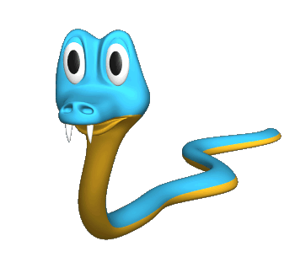
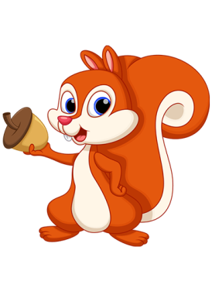
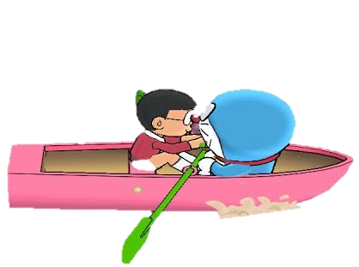

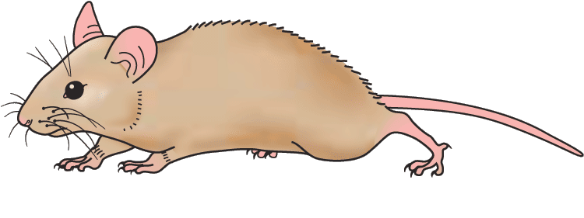
Han River bridge
Danang Vietnam
Em có thể dùng ngôn ngữ lập trình Scratch để diễn tả từng bước thực hiện một trò chơi trên máy tính.
A. Sai
B. Đúng

Slide 9


Các câu lệnh của Scratch được sắp xếp theo một thứ tự nhất định tạo thành một chương trình máy tính.
Dragon bridge
Danang Vietnam
A. Đúng
B. Sai

Slide 10



Máy tính không thể thực hiện trò chơi.
Asia Park
Danang Vietnam
A. Sai
B. Đúng

Slide 11



Trong Scratch các lệnh của chương trình máy tính có thể được thể hiện bằng ngôn ngữ tiếng Việt.
Love bridge
Danang Vietnam
A. Sai
B. Đúng

Slide 12


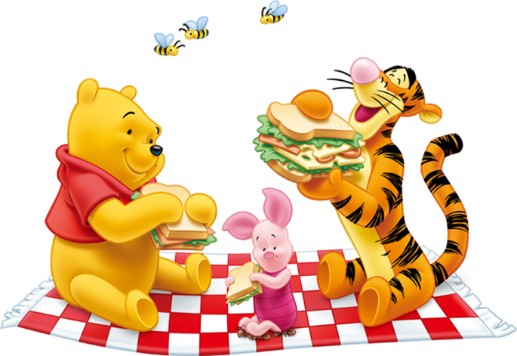


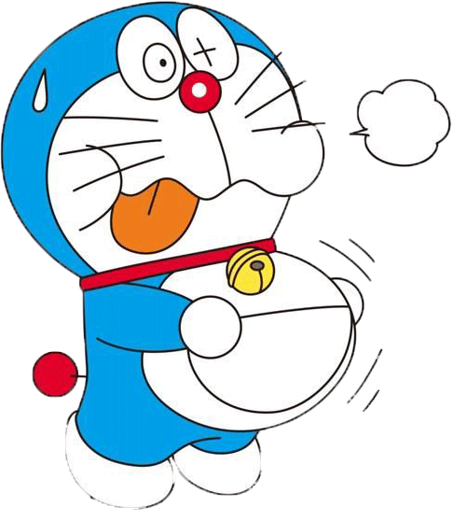


Biểu tượng phần mềm Scratch:
Banh xeo
A. Đúng
B. Sai

Slide 13


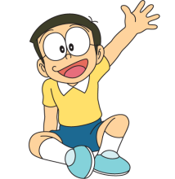


Da Nang Beach
Chạy chương trình:
A. Sai
B. Đúng

Slide 14







Chọn ngôn ngữ hiển thị:
Son Tra Coral reef
Danang Vietnam
A. Sai
B. Đúng

Slide 15


Bye bye!

Slide 16
LUYỆN TẬP
3. Em hãy thực hành trò chơi rô-bốt nhiều lần để luyện tập thành thạo các thao tác chạy chương trình trong Scratch.

Slide 17


VẬN DỤNG
Em hãy vận dụng các bước hướng dẫn của bài học để mở tệp Trochoi trên máy tính, chạy chương trình và chơi trò chơi.

Slide 18
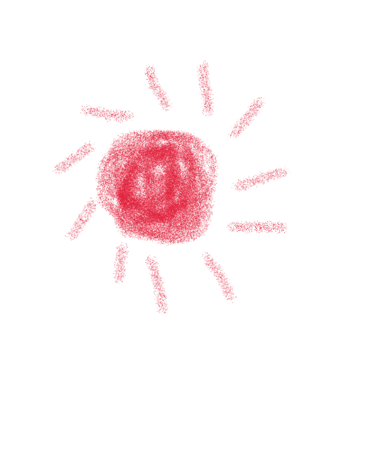


L
L
LOVE
TẠM BIỆT VÀ HẸN GẶP LẠI
G
PIRCE
L
S
T
H
L

